Slide 1
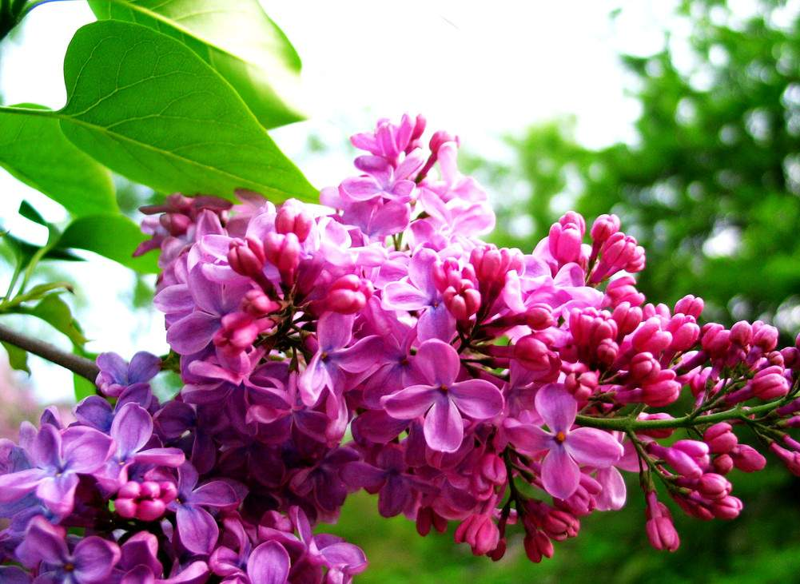

Slide 2
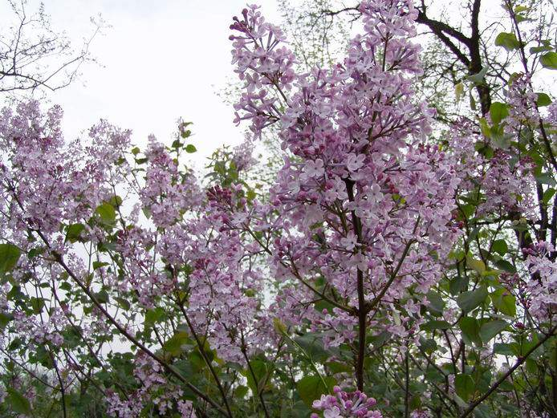

Slide 3
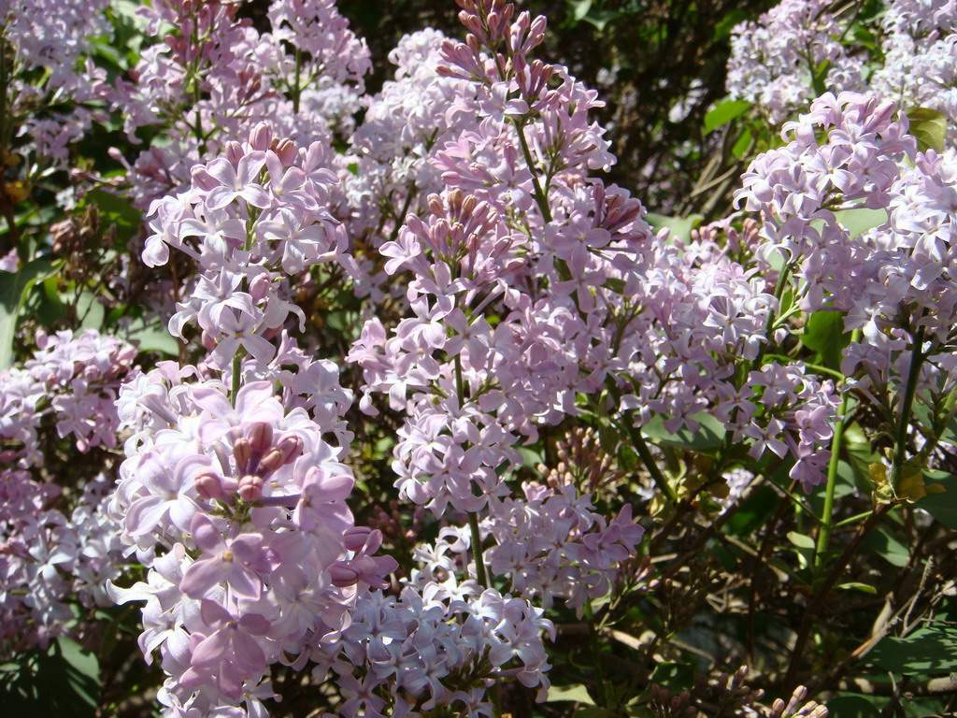

Slide 4
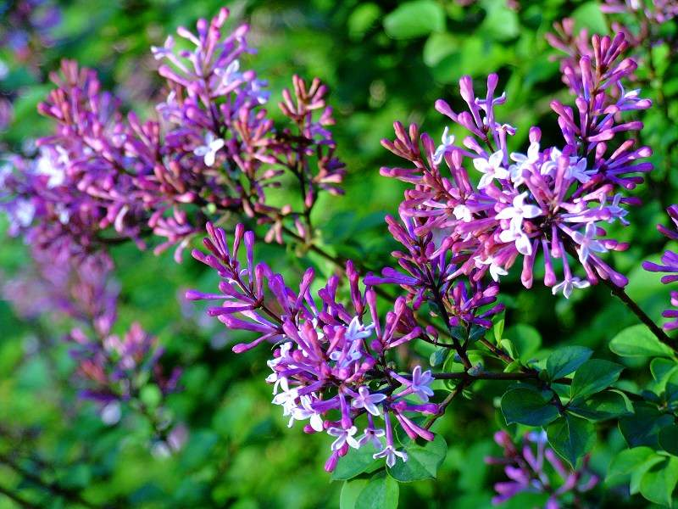

Slide 5
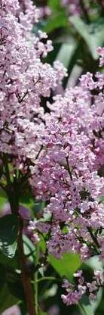
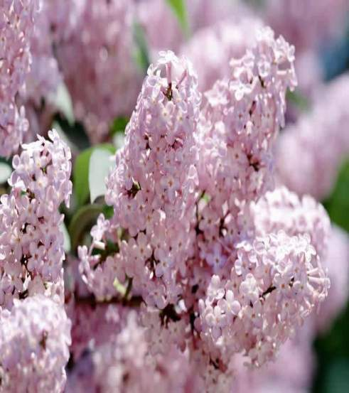
返回
我们一起了解美丽的紫丁香
紫丁香，木樨科。落叶灌木或小乔木。叶对生，圆卵形至肾形，通常宽大于长。春季开花，花紫色，密集成圆锥花序，有香气。蒴果。原产中国北部，现广为栽培。可供观赏；花可提取芳香油；嫩叶晒干后可代茶，叶有清热解毒、消炎的功能。变种白丁香花，花白色。

Slide 6
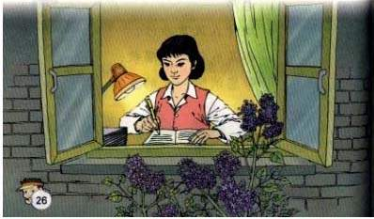

一株紫丁香
5

Slide 7

zhū diǎn yuàn
株 踮 院
chú pí juàn
除 疲 倦
qiān kùn
牵 困

Slide 8


返回
老师
又香又甜
笑脸
眨眼
小院
我们一起来认识一下我们的词语朋友吧。
疲惫
枝叶
消除
窗口
挂牵
休息
感谢
唱歌
盛开
安静

Slide 9
返回
踮起脚尖儿，走进安静的小院， 我们把一株紫丁香，载在老师的窗前。
老师，老师，就让它绿色的枝叶， 伸进您的窗口，夜夜和您做伴。
3老师——绿叶在风里沙沙， 那是我们给您唱歌， 帮您消除一天的疲惫。
4老师——满枝盛开的花儿， 那是我们的笑脸， 感谢您时时为我们挂牵。
5夜深了，星星困得眨眼睛， 老师，休息吧， 让花香飘进您的梦里， 那梦呀，准是又香又甜。
一株紫丁香

Slide 10

这株紫丁香是谁种的？他们为什么把紫丁香栽在老师窗前？

Slide 11
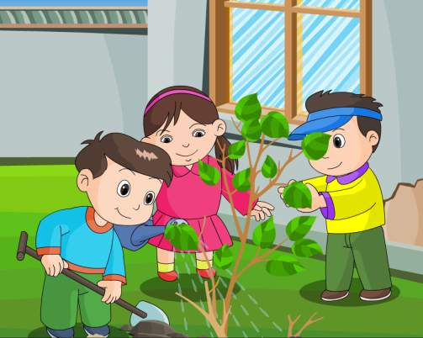
踮起脚尖儿，
走进安静的小院，
我们把一株紫丁香，
栽在老师窗前。
踮

Slide 12

xiū shēn tián gē
休 伸 甜 歌
休息 伸开 甜美 唱歌
yuàn chú xī nín
院 除 息 您
小院 消除 休息 您好

Slide 13

kùn qiān
困 牵
困难 挂牵

Slide 14
返回
踮起脚尖儿，走进安静的小院， 我们把一株紫丁香，栽在老师的窗前。
老师，老师，就让它绿色的枝叶， 伸进您的窗口，夜夜和您做伴。
老师——绿叶在风里沙沙， 那是我们给您唱歌， 帮您消除一天的疲惫。
老师——满枝盛开的花儿， 那是我们的笑脸， 感谢您时时为我们挂牵。
夜深了，星星困得眨眼睛， 老师，休息吧， 让花香飘进您的梦里， 那梦呀，准是又香又甜。
一株紫丁香

Slide 15
我会读
老师 笑脸 小院 枝叶
窗口 休息 唱歌 安静
盛开 感谢 挂牵 消除
疲倦 眨眼 又香又甜

Slide 16


安静
闪闪
（ ）的小院 （ ）的星星
（ ）的窗户 （ ）的枝叶
（ ） 的花儿 （ ）的梦
（ ）的果子 （ ）的老师
明亮
绿色
美丽
香甜
香甜
慈祥

Slide 17

老师，老师，
就让它绿色的枝叶，
伸进您的窗口，
夜夜和您做伴。
老师，老师，

Slide 18
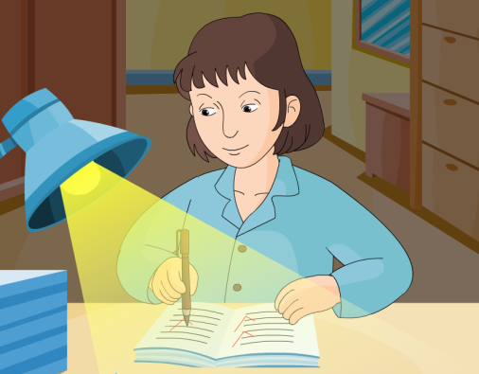
老师——
绿叶在风里沙沙，
那是我们给您唱歌，
帮您消除一天的疲倦。
老师——

Slide 19
老师——
绿叶在风里沙沙，
那是我们给您唱歌，
帮您消除一天的疲倦。
老师——

Slide 20
老师 ——
满树盛开的花儿，
那是我们的笑脸，
感谢您时时把我们挂牵。
老师——
绿叶在风里沙沙，
那是我们给您唱歌，
帮您消除一天的疲倦。

Slide 21
老师——
绿叶在风里沙沙，
那是我们给您唱歌，
帮您消除一天的疲倦。
老师 ——
满树盛开的花儿，
那是我们的笑脸，
感谢您时时把我们挂牵。
好像
好像
麦浪此起彼伏， 那是 。
满园怒放的菊花，那是 。
小鸟在枝头欢叫，那是 。
大雁急急忙忙往南方飞去，那是 。

Slide 22
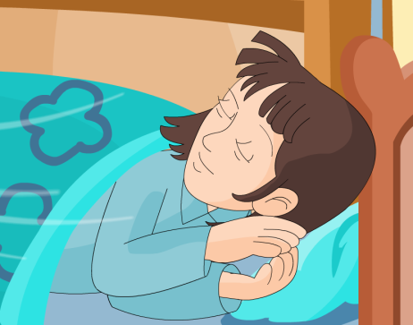

夜深了，星星困得眨眼，
老师，休息吧，
让花香飘进您的梦里，
那梦啊，准是又香又甜。

Slide 23
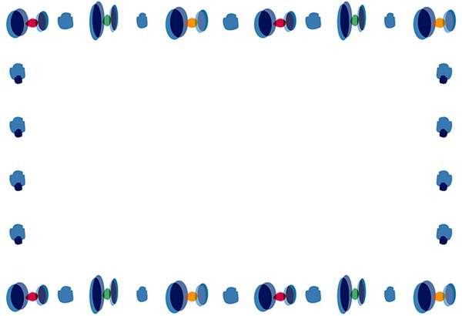
读一读，想一想，填一填
孩子们愿紫丁香绿色的枝叶夜夜＿＿
愿紫丁香绿叶的歌声消除＿＿
愿紫丁香盛开的花儿表达＿＿
愿紫丁香的花香给老师带来＿＿

Slide 24
读一读，想一想，填一填
孩子们愿紫丁香绿色的枝叶夜夜
和老师作伴。

Slide 25
读一读，想一想，填一填
孩子们愿紫丁香绿色的枝叶夜夜
和老师作伴。
愿紫丁香绿叶儿的歌声消除
老师一天的疲倦。

Slide 26
读一读，想一想，填一填
孩子们愿紫丁香绿色的枝叶夜夜
和老师作伴。
愿紫丁香绿叶儿的歌声消除
老师一天的疲倦。
愿紫丁香盛开的花儿表达
对老师的谢意。

Slide 27
读一读，想一想，填一填
孩子们愿紫丁香绿色的枝叶夜夜
和老师作伴。
愿紫丁香绿叶儿的歌声消除
老师一天的疲倦。
愿紫丁香盛开的花儿表达
对老师的谢意。
愿紫丁香的花香给老师带来
又香又甜的梦。

Slide 28
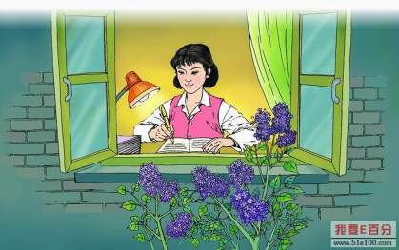

一株紫丁香
踮起/脚尖儿，
走进/安静的小院，
我们/把一株/紫丁香，
栽在/老师窗前。
老师，老师，
就让它/绿色的枝叶，
伸进/您的窗口，
夜夜/和您做伴。
老师——
绿叶/在风里沙沙，
那是/我们给您唱歌，
帮你/消除一天的/疲倦。
老师——
满树/盛开的花儿，
那是/我们的笑脸，
感谢您/时时把我们挂牵。
夜深了，星星/困得眨眼，
老师，休息吧，
让花香/飘进您的梦里，
那梦啊，准是又香/又甜。

Slide 29
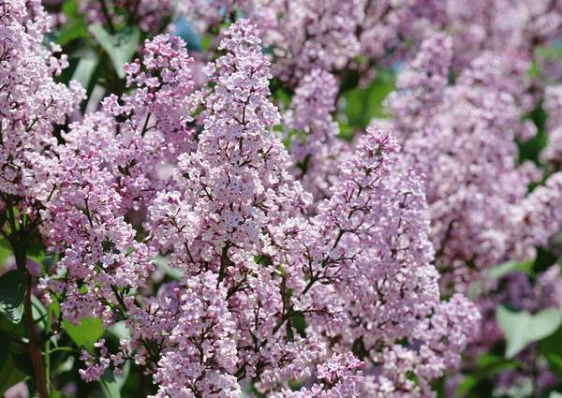
如果你问我
如果你问我，
为什么在老师窗前
栽下一株紫丁香？
我会告诉你，
为了让绿色的枝叶， 。
为了让绿叶的沙沙声， 。
为了让满树盛开的小花， 。
为了让花香， 。
如果你还要问我，
为什么在老师窗前栽下一株紫丁香？
我会大声告诉你，
因为我们 。
夜夜和老师做伴
帮老师消除疲倦
感谢老师的挂牵
飘进老师的梦里，让她的梦又香又甜
爱 老 师

Slide 30
赞美老师的名言：
1、春蚕到死丝方尽， 蜡炬成灰泪始干。
2、教师的春风，日日沐我心。
3、一位好老师，胜过万卷书。
4、学高为师，身正为范。
5、一日为师，终身为父。
6、随风潜入夜，润物细无声。

Slide 31
老师，谢谢您 。
老师，我忘不了 。
老师， 。

